Slide 1
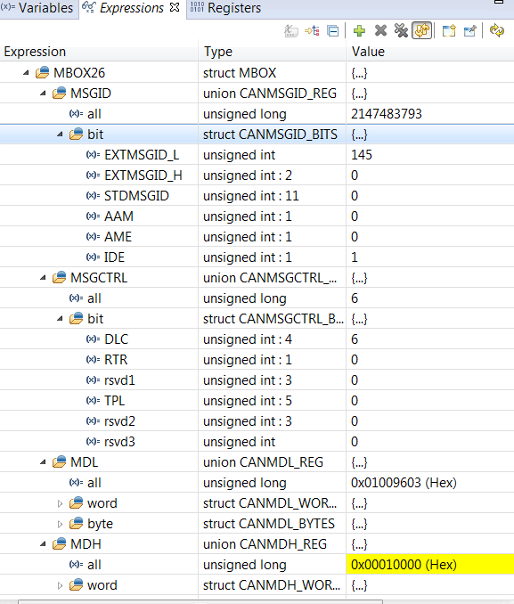
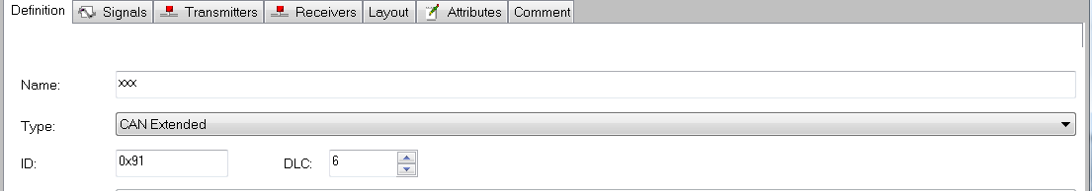
ECanaMboxes.MBOX26.MSGID.all = 0x091;
ECanaMboxes.MBOX26.MSGID.bit.IDE =1;

Slide 2
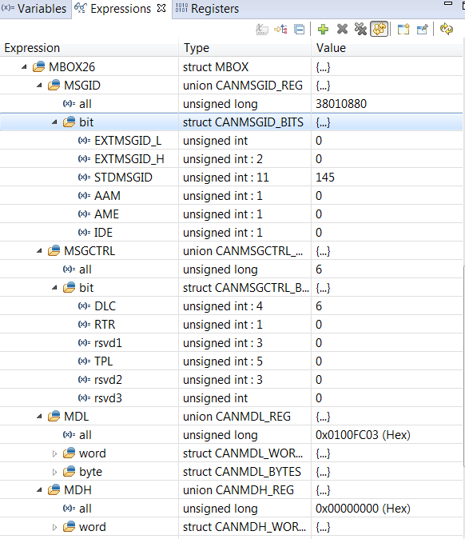
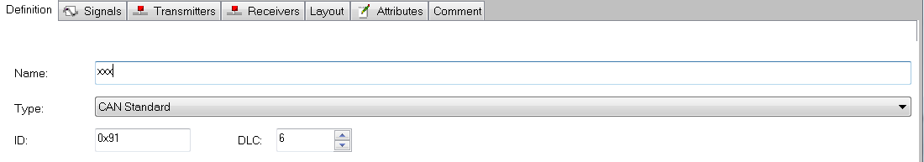
ECanaMboxes.MBOX26.MSGID.all = 0;
ECanaMboxes.MBOX26.MSGID.bit.STDMSGID = 0x091;
ECanaMboxes.MBOX26.MSGID.bit.IDE =0;

